Slide 1
Шаг навстречу мечте
Руководитель: Пищикова Дарья Сергеевна

Slide 2
актуальность
Проект решает проблему социальной адаптации детей с ОВЗ. В городе Мичуринск живут 12 детей с ограниченными возможностями здоровья, которые состоят в клубе для детей с ОВЗ «Вера.Надежда.Любовь». Дети занимаются, развивая по возможности свои способности, а их таланты остаются без внимания общественности. В городе не проводятся концерты, в которых дети с ОВЗ могли бы принять участие. Эта проблема актуальна и её важно решить, т.к. в наши дни уделяется мало времени и внимания раскрытию и выявлению талантов детей с ОВЗ, люди, живущие в нашем городе, не знают о существовании талантливых детей.

Slide 3
Целевая группа
12 детей и подростков с ограниченными возможностями здоровья в возрасте от 4 до 16 лет, их педагоги и родители.

Slide 4
Цель проекта
Раскрытие талантов и социализация детей с ограниченными возможностями здоровья с помощью организации городского концерта, на котором дети из клуба для детей с ограниченными возможностями здоровья "Вера.Надежда.Любовь"(12 детей в возрасте от 4 до 16 лет) смогут показать свои таланты общественности на сцене городского дома молодежи «Космос». С помощью реализованного проекта я хочу доказать, что каждый ребенок достоин счастья, достоин иметь своё хобби, достоин помощи в развитии его таланта в какой-либо сфере.

Slide 5
задачи
Вовлечь в команду волонтеров и специалистов.
Провести классные часы в школах с целью распространения информации о концерте и жизни детей с ОВЗ.
Провести беседы с родителями детей с ОВЗ, организовать совместные мероприятия детей и родителей.
Организация мастер-классов для волонтеров, желающих работать на концерте.
Раскрепостить детей для выступления на сцене с помощью работы со специалистами.

Slide 6
Партнерские организации
1.ЕГДОО «Юные мичуринцы»
2.Клуб для детей с ограниченными возможностями здоровья «Вера.Надежда.Любовь»
3. Городской дом молодежи «Космос»
4. Администрация города Мичуринск
5. Клуб спортивно-бальных танцев «Аида»
6. Танцевальный проект «Контрасты»

Slide 7
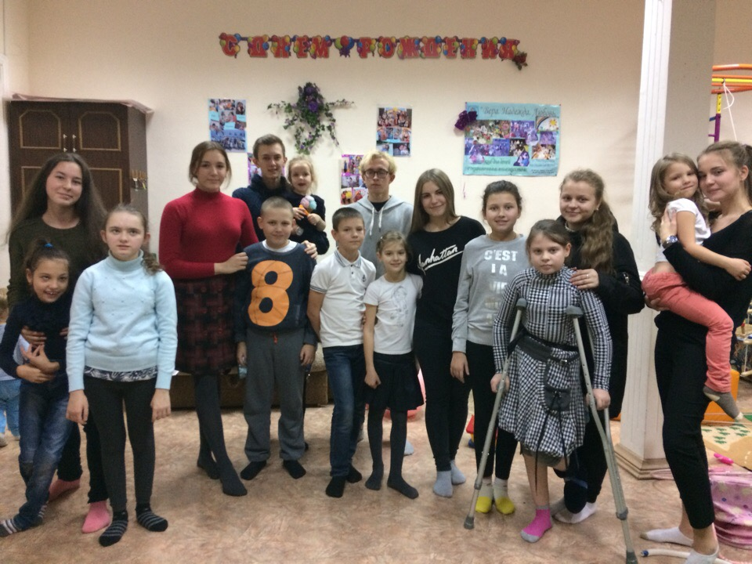

Slide 8
Спасибо за внимание!

